Slide 1
JAVA Programming
Open API (Open Application Programming Interface)

Slide 2
Open API 의 목적
Open API란 사용자가 일방적으로 웹 검색 결과 및 사용자 화면 등을 제공받는데 그치지 않고 직접 응용 프로그램과 서비스를 개발할 수 있도록 공개된 누구나 사용 할 수 있는 인터페이스 이다.
Open API를 활용하여 대용량 자료 및 데이터를 이용하여 확대 연구,기술개발 에 용이하다.
이는 개발시 들어가는 시간을 줄이고 비용을 절감할 수 있고 더욱 양질의 앱 등을 개발할 수 있다.

Slide 3
Open API 의 구조
본 프로젝트는, 공공데이터포털( www.data.go.kr)에서 제공하는
(신)동네예보정보조회서비스 Open API 를 제공받아, 해당 URL 을 입력
하고 날씨 정보를 받고 싶은 장소, 시간을 입력하여 데이터를 얻습니다.
우리가 원하는 정보를 웹 서버와 교환을 하는 데 있어서 효율적인 방식 중 하나인 JSON을 사용하였고 이 데이터를 Parsing(웹상 데이터 가공) 을 하여 객체로 만듦.
단계별로 가공된 데이터를 통해 우리가 원하는 카테고리(Key값) 을 입력하여 원하는 결과(Value)를 얻습니다.

Slide 4
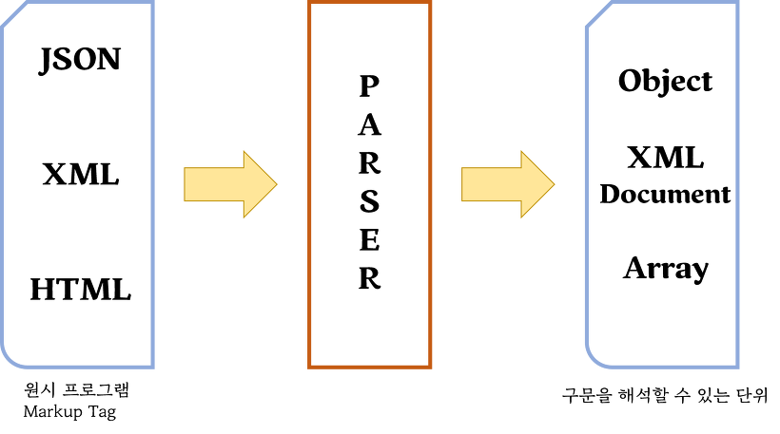
Parsing 이란 ?
Parsing : 웹 상에서 주어진 정보를 내가 원하는 형태로 가공하여 서버에서 불러들이는 것입니다.
이러한 parsing 기법은 XML
parsing과 JSON parsing이 있습니다.
Parser : Compiler나 Interpreter
에서 Markup Tag형태의 원시
프로그램을 읽어 들여, 그 문장의
구조를 알아내는 Parsing을 행하여
주는 프로그램이다.

Slide 5
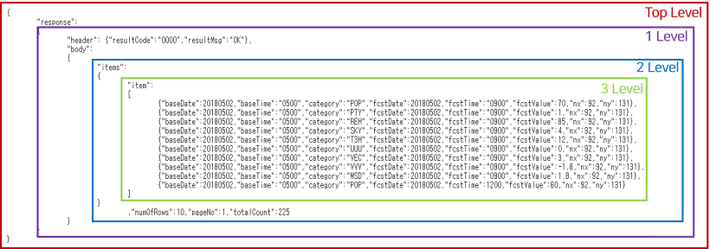
JSON 이란 ?
JSON이란 JavaScript Object Notation의 약자입니다. JSON은 XML에 비해 효율적인 데이터 교환포맷으로 데이터 교환을 쉽게 할 수 있습니다.
JSON은 인터넷에서 자료를 주고받을 때 그 자료를 표현하는 방식으로써 데이터 Parsing에서 대표적으로 사용하는 방법 중 하나입니다.
JSON은 Key – Value 형태의 쌍으로 이루어져 있습니다.
{ }중괄호 는 Object 객체를 의미합니다.
[] 대괄호는 배열을 의미합니다.
배열 안에 요소들은 기본
자료형이어도 되고, 배열, 객체여도
상관없습니다. 객 배열의
요소는 ,(쉼표)로 구분됩니다

Slide 6
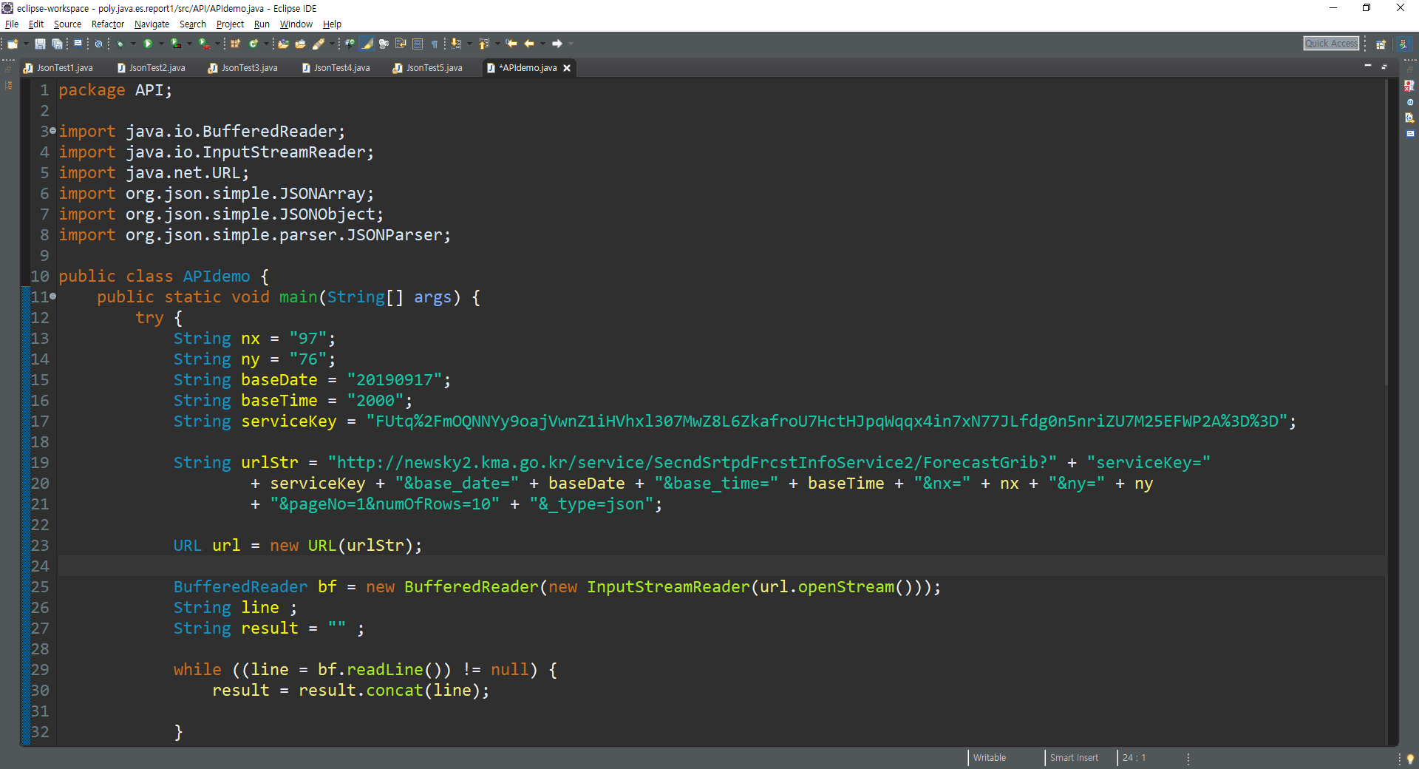
nx, ny : 원하는 장소의 위도와 경도 값이고 해당 코드의 값은 부산광역시 구포동의 위도와 경도이다.
baseDate : 얻고 싶은 정보의 날짜
basTime : 얻고 싶은 정보의
시간이며 1시간을 주기로 한다.
serviceKey :공공데이터포털로 Open API를 사용하기위해 활용 신청을
한 후 해당 인증키 입력
urlStr : 공공데이터포털로 원하는 정보를 request 하기 위해 End Point 주소를 입력 후 해당 값들에 맞게 입력
urlStr를 매개변수로 삼는 url 객체 생성.

Slide 7
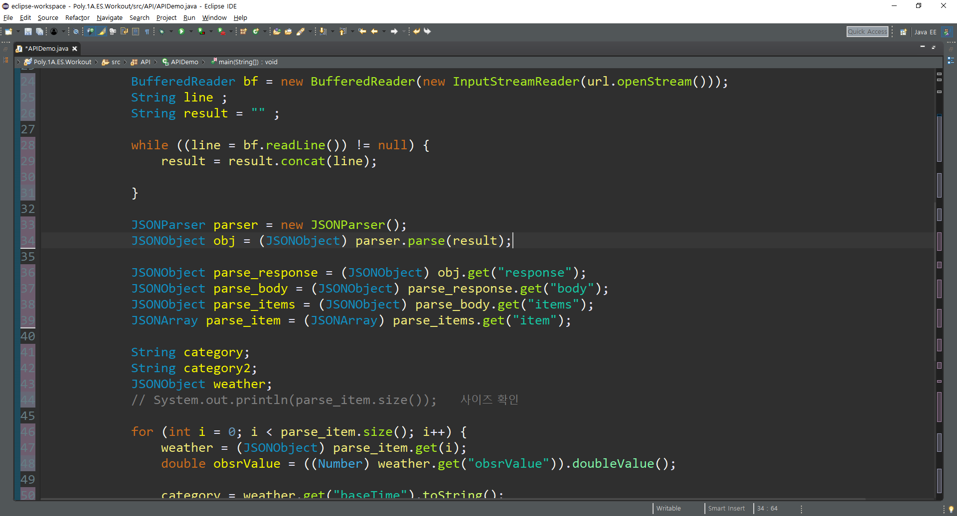
BufferedReader 를 통하여 위의 url 객체를 읽어옵니다.
while 문을 사용하여 데이터의 끝까지 Line단위로 읽어옵니다.
JSONParser 객체를 생성해 줍니다. 이 Parser가 우리가 사용할 수 있는 형태로 변환해 줍니다.
데이터를 parse하여 JSON Object형태로 변환합니다.
앞에 그림에서 보았듯이 한번에 제일 아랫 단계까지 데이터를 분해 할 수없으니 response 객체를 받아 온 후“body” → “items”→ “item”순으로 단계별로 값들을 가져옵니다. 맨마지막은 [ ] 이므로 JSONArray 를 사용합니다.

Slide 8
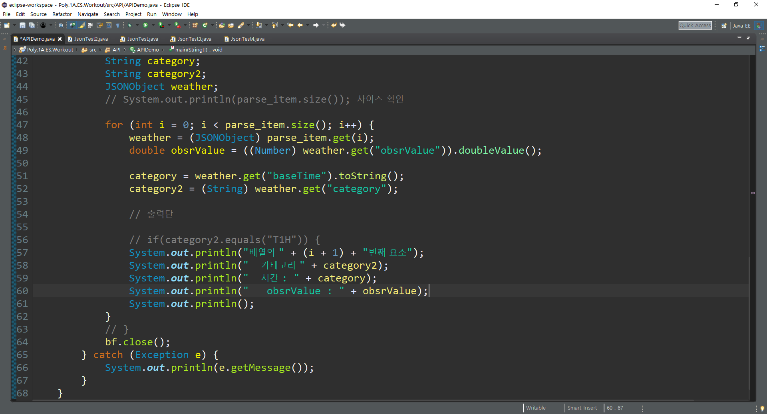
For문을 사용하여 데이터.size 즉 모든 데이터를 받을 때까지 JSONArray 객체의 값을 차례대로 가져와 weather 객체 안에 넣습니다.
Number 형태를 double 로 변환시켜 obsrValue 안에 value 값을 넣습니다.
category 는 baseTime의 값을 .toString()이라는 메소드를 사용해서 weather 객체의 데이터를 문자열로 바꿔줍니다
Category2 에 카테고리 Key값을 문자열로 넣습니다.
해당 i번 째 요소를 출력하고,
지정한 카테고리에 맞게 원하는
데이터를 출력합니다.

